Slide 1
Презентация
Выполнена студентом группы №19 «Техническое обслуживание и ремонт двигателей, систем и агрегатов автомобилей» Караваевым М.А
Преподаватель: Т.И Третьякова

Slide 2
Тема: «Устройство механизма газораспределения двигателя К740.11»

Slide 3
Цель работы: рассмотреть особенности устройства механизма газораспределения двигателя К 740.11

Slide 4
План:
Предназначение
Классификация
Устройство
Возможные неисправности, причины, способы устранения
Техническое обслуживание
Инструменты и приспособления
Вывод
Список используемой литературы

Slide 5
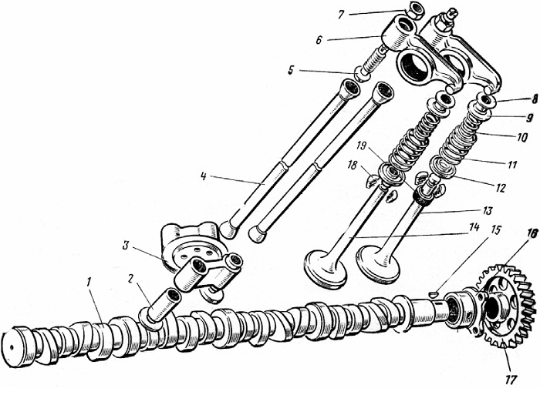
П
Назначение механизма газораспределения (МГР) состоит в обеспечении периодической смены рабочего тела в цилиндре ДВС при реализации действительного цикла
В

Slide 6
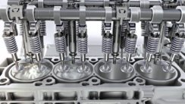
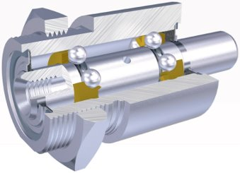
Механизмы газораспределения подразделяются на:
П
В
Клапанные: двухклапанные и многоклапанные;
Золотниковые: с нижним, среднем, верхнем расположением распредвала

Slide 7
В МГР входят:
П
В
Распределительный вал;
Толкатели;
Штанга;
Коромысла;
Клапанный узел

Slide 8
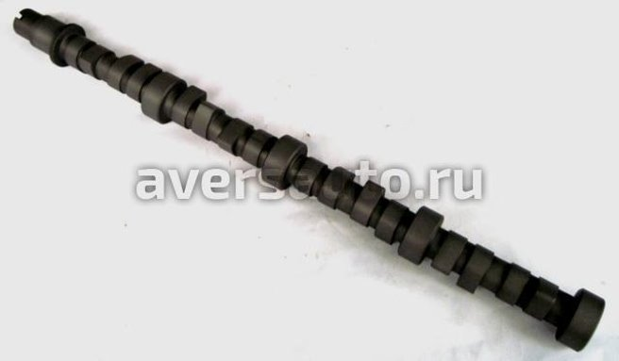
Распределительный вал служит для управления клапанами с помощью расположенных на нем кулачков

Slide 9
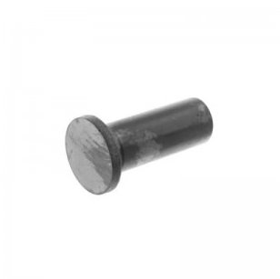
Толкатели обеспечивают передачу усилия от кулачков распределительного вала к штангам или непосредственно клапанам

Slide 10
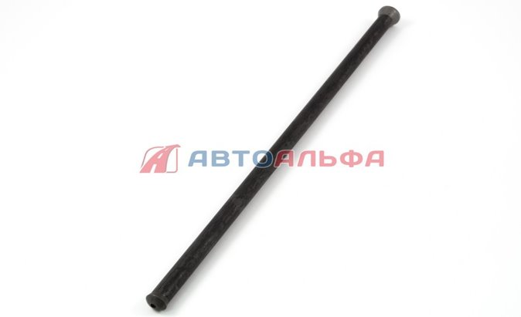
Штанга является элементом привода, расположенным между толкателем и коромыслом, и представляет собой стержень трубчатого сечения, изготовляемый из малоуглеродистой стали или алюминиевого сплава

Slide 11
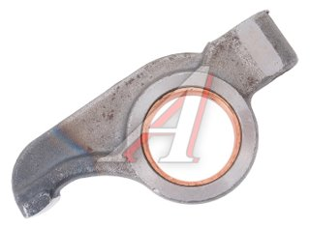
Коромысла могут быть одноплечным, двухплечными, или же вильчатыми рычагами

Slide 12
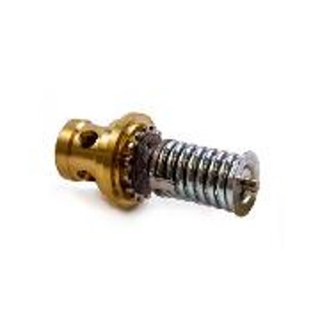
Клапанный узел должен соответствовать следующим требованиям:
обеспечивать наполнение цилиндра и его герметизацию;
иметь минимальную массу;
обладать достаточной прочностью, жесткостью и минимальными деформациями деталей;
иметь малую тепло восприимчивость поверхности головки клапана и обеспечить эффективный теплоотвод (особенно для выпускного клапана), высокую износостойкость в сопряжениях клапан – втулка и клапан – седло, а также высокую коррозийную стойкость в сопряжении клапан – седло

Slide 13
Возможные неисправности, причины, способы устранения:
П
В
1. Двигатель недостаточно приемист и не может развить полную мощность.
2. Двигатель работает не устойчиво или глохнет на холостом ходу.
3. Повышенный расход масла.
4. Стук клапанов.
5. Повышенный шум цепи или ремня привода распределительного вала.
6. Повышенный шум распределительного вала.
7. Низкая компрессия в цилиндрах двигателя

Slide 14
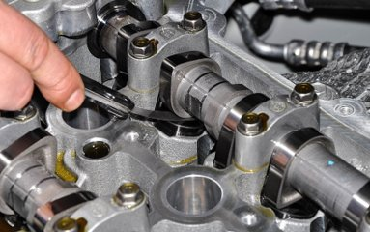
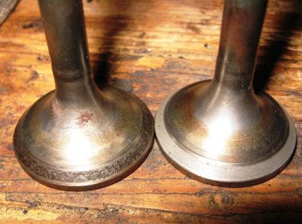
Причины 1-ой неисправности:
нарушены зазоры между кулачками распредвала и толкателями;
впускные и выпускные клапана плохо прилегают к седлам

Slide 15
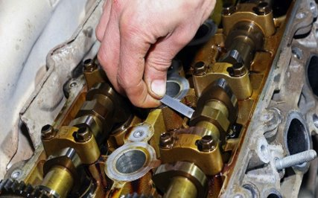
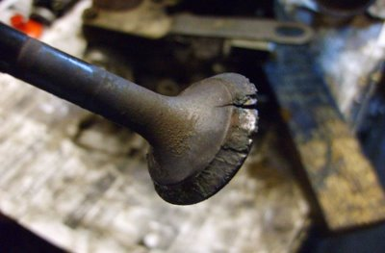
Причины 2-ой неисправности:
нарушены зазоры между кулачками распредвала и толкателями;
клапаны обгорели или деформировались

Slide 16
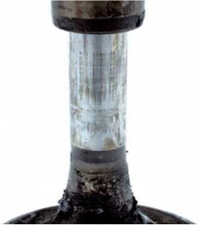
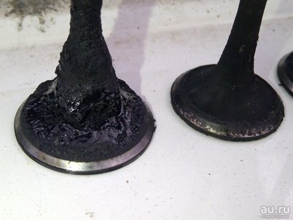
Причины 3-ей неисправности:
изношены или повреждены прокладки стержней клапанов;
сильно изношены клапаны;

Slide 17
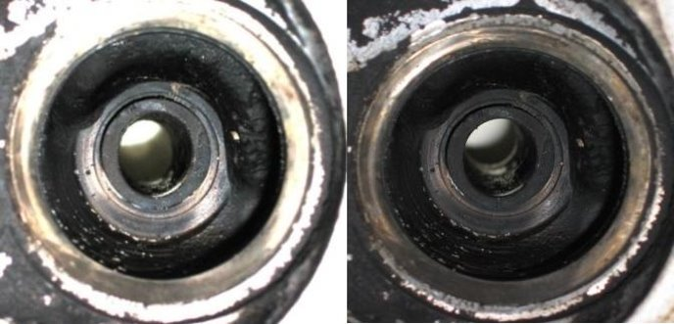
сильно изношены направляющие втулки клапанов

Slide 18
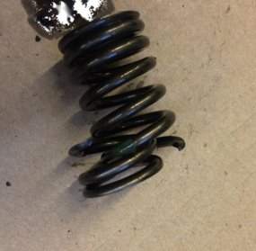
Причины 4-ой неисправности:
увеличен зазор между рычагами привода клапанов и кулачками распредвала;
сломана клапанная пружина

Slide 19
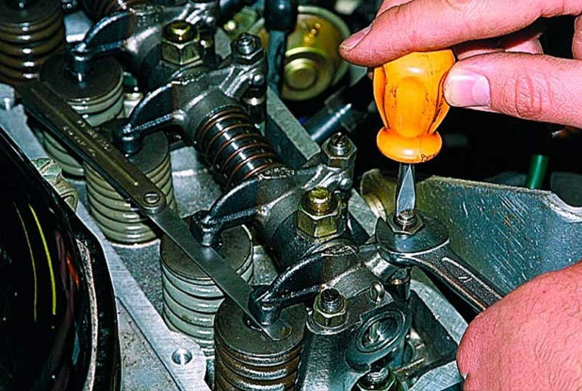
ослаблены контргайки регулировочного болта

Slide 20
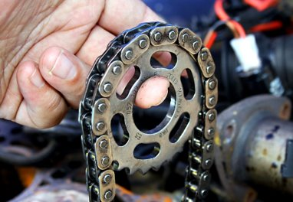
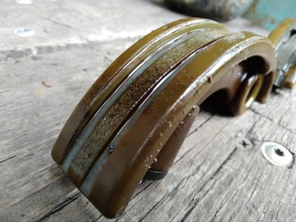
Причины 5-ой неисправности:
слабое натяжение ремня или цепи привода;
поломка или износ башмака натяжения

Slide 21
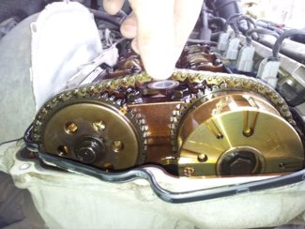
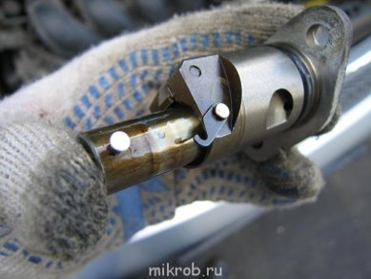
износ цепи или ремня привода распределительного вала;
заедание штока плунжера натяжителя

Slide 22
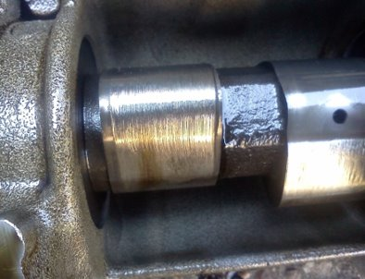
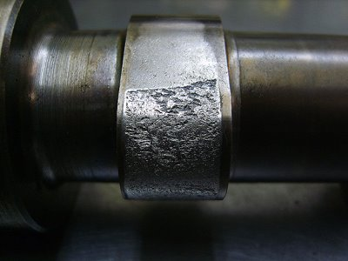
Причины 6-ой неисправности:
износ рычагов и кулачков распределительного вала;
износ опорных поверхностей на корпусе подшипников распределительного вала

Slide 23
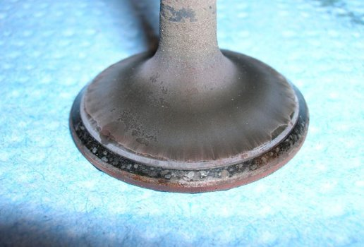
Причины 7-ой неисправности:
обгорание рабочей поверхности клапанов;
впускные и выпускные клапана плохо прилегают к седлам

Slide 24
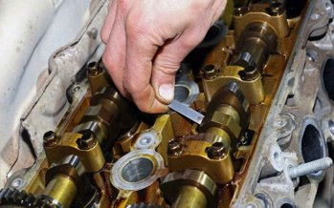
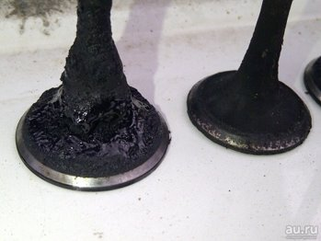
Устранение 1-ой неисправности:
отрегулировать зазоры в приводе клапанов;
заменить поврежденные клапана

Slide 25
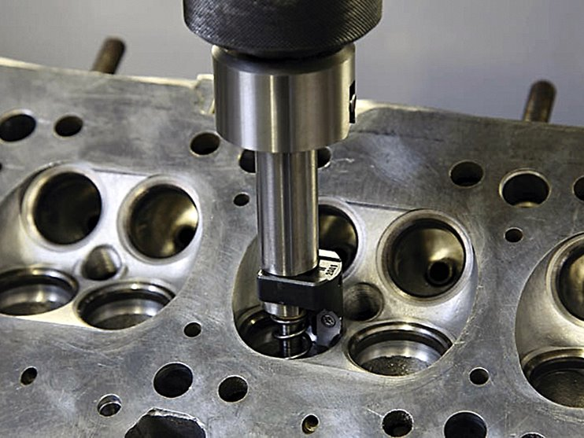
отшлифовать седла

Slide 26
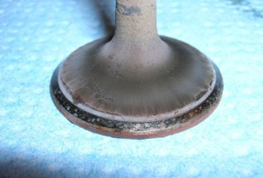
Устранение 2-ой неисправности:
отрегулировать зазоры в приводе клапанов;
заменить поврежденные клапана

Slide 27
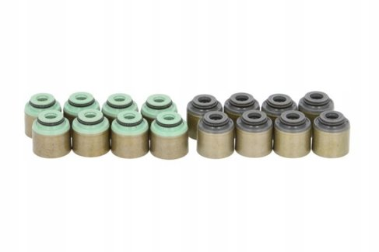
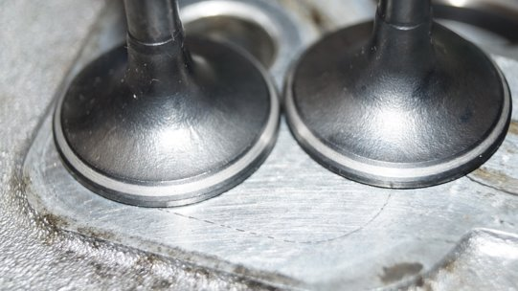
Устранение 3-ей неисправности:
заменить прокладки стержней клапанов;
заменить клапаны

Slide 28
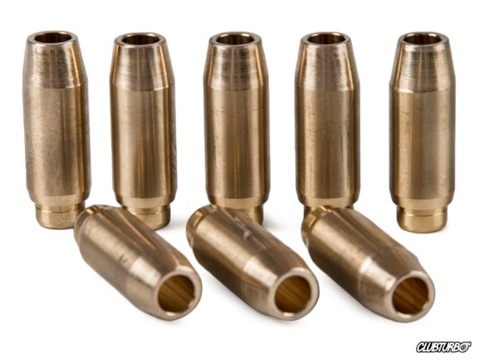
заменить изношенные направляющие втулки

Slide 29
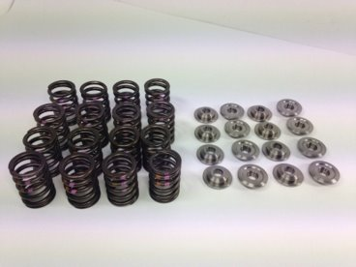
Устранение 4-ой неисправности:
отрегулировать зазор между рычагами привода клапанов и кулачками распредвала;
заменить клапанную пружину

Slide 30
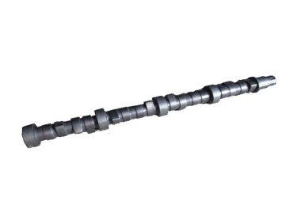
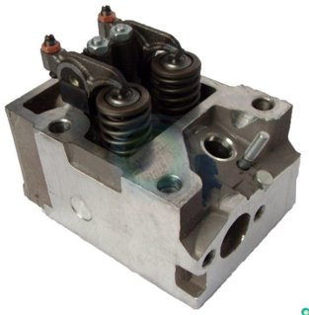
заменить изношенные детали и отремонтировать головку блока цилиндров
заменить распределительный вал и регулировочные шайбы

Slide 31
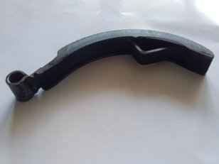
Устранение 5-ой неисправности:
отрегулировать натяжение ремня или цепи привода;
заменить башмак натяжителя

Slide 32
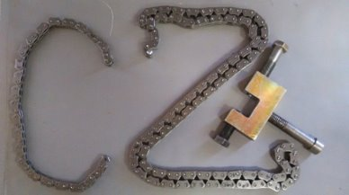
заменить цепь;
устранить заедание штока плунжера натяжителя

Slide 33
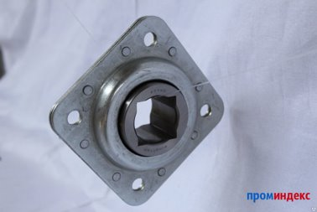
Устранение 6-ой неисправности:
заменить распределительный вал и рычаги;
заменить корпус подшипников

Slide 34
Устранение 7-ой неисправности:
заменить клапаны;
отшлифовать клапаны и седла

Slide 35
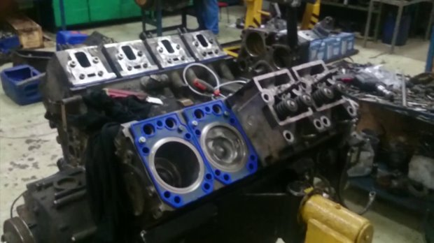
Техническое обслуживание
П
В
ЕО;
ТО-1;
ТО-2

Slide 36
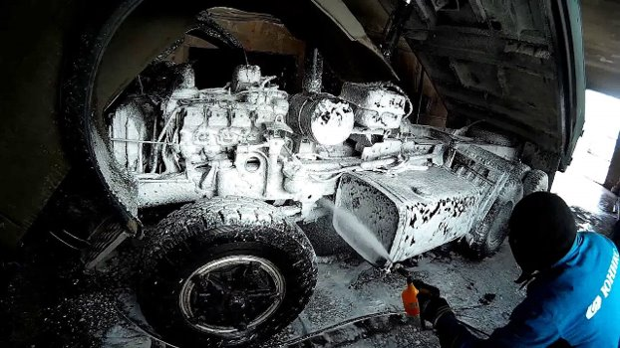
При ЕО:
двигатель очищают от грязи, проверяют его состояние визуально и прослушивают работу в разных режимах

Slide 37
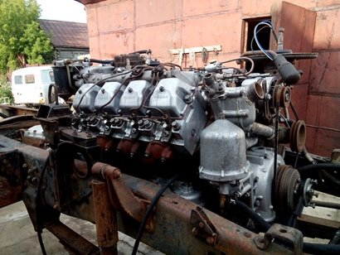
При ТО – 1:
проверяют крепление опор двигателя к раме автомобиля;
расшплинтовывают гайки, подтягивают их до отказа и вновь зашплинтовывают

Slide 38
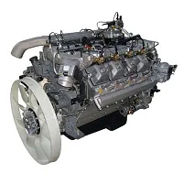
заменяют резиновые элементы

Slide 39
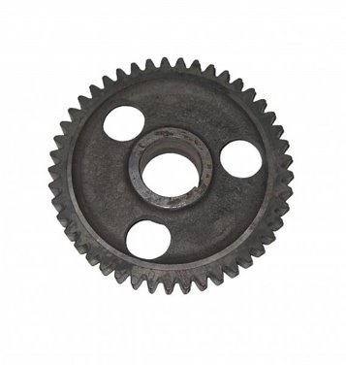
При ТО – 2 дополнительно к работам, выполняемым при ТО – 1:
проверяют и при необходимости подтягивают крепление крышки распределительных шестерен

Slide 40
Инструменты и приспособления:
П
В
набор ключей (8-21);
набор головок;
молоток;
отвертки;
пассатижи;
шестигранники;
монтировки;
кусачки;
зубила

Slide 41
Вывод:
П
в данной работе рассмотрены особенности устройства механизма газораспределения двигателя К 740.11

Slide 42
Список используемой литературы:
П
В
Вахламов В. К. В222 Автомобили: теория и конструкция автомобиля и двигателя: учебник для студ. учреждений сред. проф. образования/ В. К. Вахламов, М. Г. Шатров, А. А. Юрчевский; под ред. А.А Юрчевского – 7-е изд., стер. – М.: Издательский центр «Академия», 2012. – 816 с. ISBN 978-5-7695-8873-0
Карагодин В. И., Шестопалов С. К. К21 Слесарь по ремонту автомобилей: Практическое пособие. – 2-е изд., перераб. И доп. – М.: Высш. шк., 1990. – 239 с.: ил. ISBN 5-06-001528-9

